Slide 1

1
01
故事的力量
--如何影响，吸引和鼓舞他人
学员手册
1
1

Slide 2

2
故事的力量
--如何影响，吸引和鼓舞他人
学员手册
如何影响，吸引和鼓舞他人
2 2

Slide 3
02
3
如何影响，吸引和鼓舞他人
3 3

Slide 4
03
目录：
04
014
020
034
042
052
058
064
第一部分：基础
欢迎进入故事的力量....................................................06
故事的范围.....................................................................07
故事的神秘谷.................................................................08
故事的黏性...................................................................010
第二部分：与听众建立关系
联结的事故...................................................................016
寻找联结的故事...........................................................018
第三部分：创建自己的故事
故事的钥匙...................................................................022
成为故事的收集者......................................................026
一些值得学习的故事..................................................030
第四部分：鼓舞和感染你的听众
被“诅咒”的知识......................................................036
清晰的故事...................................................................038
清晰的故事与战略......................................................040
第五部分：克服根深蒂固的观念
为什么改变人们的想法很困难.................................044
故事如何影响人们发生改变.....................................046
反面故事.......................................................................048
影响的故事...................................................................050
第六部分：呈现商业价值
案例分析与故事..........................................................054
成功的故事..................................................................056
第七部分：故事无处不在
故事中的聆听，触发和讲述 ....................................060
洞见故事.......................................................................062
第八部分：熟能生巧
珠联璧合 .....................................................................066
讲故事的小贴士..........................................................068
不断练习.......................................................................070
如何影响，吸引和鼓舞他人
4

Slide 5

04
“人类进化到能讲故事。”
如何影响，吸引和鼓舞他人
5
5

Slide 6

05
第一部分：
基础
如何影响，吸引和鼓舞他人
6

Slide 7
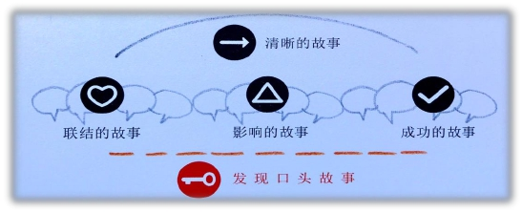
06
欢迎进入
故事的力量
在Anecdote公司于2004年成立不久，我们
就被客户要求帮助企业中的领导运用讲故事
的方式成为一个更好的沟通者。我们的专家
牢牢依靠在企业中收集故事并帮助领导人改
变了公司的文化。我们意识到故事在企业中
的力量并开始谨慎的教授如何讲故事。
同时经过客户极大的鼓励后，我们基于以下
原则开发了此门课程：我们将帮助领导者找
到并讲述他们自己的真实故事，而把虚构和
神话留给好莱坞。
从课程的早期，我们就在全世界向超过2000
位在全球大公司工作的领导者教授这门课程，
以此磨砺我们的设计和传授。
一个重大的突破出现在我们把“6个月的实践”
部分加到课程中。我们意识到行为的改变不
会在一节课中发生。人们需要在学习后进行
一再的练习，在这六个月的实践中你将继续
7
练习讲故事的核心框架和4种故事模式。你可
以在日常的工作中每天使用这些框架和模式。
这些技能也能帮助你发现新的故事。
在本课程中，在介绍了为什么商务活动中讲
故事这么重要之外，我们将会与你分享故事
的关键性框架和4种故事模式。在你完成这门
课程时将会学到一些立即能使用的技能。我
们期待这些技能可以激发你未来更大的学习
意愿。
如何影响，吸引和鼓舞他人
7

Slide 8
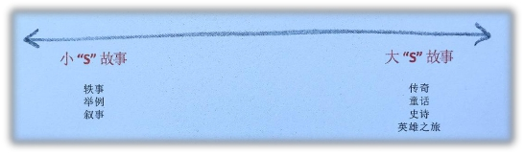
8
故事轴
故事是构成电影，戏剧或小说中描绘情节，
人物个性发展，事件的转折的心脏。
商务场合的故事会显得低调许多，看起来不
如戏剧里那么闪耀，但是同样具有感染力。
这些故事既有在公司历史中那些经过精心演
练的时刻，也有最细小的曾经发生过的某些
插曲。
故事轴的一端是大“S”故事。这些故事制作
精良。我们经常可以在小说，电影，书籍，
舞台甚至最新的电视游戏中见到。大“S”故
事的制作者深谙情节的结构，人物性格的发
展，场景的设计以及其他林林总总的故事设
计原则和技巧。
故事轴的另一端是小“S”故事。我们会在日
常的闲聊，奇闻轶事，举例和转述中找到这
些故事。大部分时候，商务故事是另一种短
小的轶事。这些轶事转述了曾经发生过的某
些活动。在领导者被要求举一个例子或者讲
述某些业务活动时，他们常常会使用这些故
事。
下面的故事轴简单罗列了故事的范围。
本课程从小“S”故事开始，慢慢像大“S”
故事衍伸。我们能从中借鉴到很好的经验，
但我们不会太过关注在大“S”故事上。
谨记：在本次课程中我们仅关注在口头上讲
述的故事。
如何影响，吸引和鼓舞他人
8

Slide 9
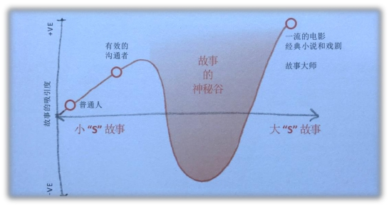
08
故事的神秘谷
9
1970年，日本机器人的研究者Mashahiro
Mori注意到当他把机器人造得和人类越相似，
这些机器人吸引程度也随之增加。但是当超
过某个拐点时，会开始变得可怕起来。从这
个点开始，人们觉得机器人不再吸引他们。
Mori称这种对机器人舒适度下降的趋势（或
Shinwakan）叫做神秘谷。
故事中也有类似的神秘谷。对于我们能从最
好的剧作家，编剧，小说家那里偷来的讲故
事的技巧是有限的。不仅仅如此，在这个神
秘谷的底部，故事的效果看起来似乎显得很
虚假，笨拙和不自然。当我们在组织中试图
利用复杂的情节结构，夸张的口吻来讲故事
时，这个神秘谷就会出现。坦白讲，你可能
太过用力的去热爱讲故事了。这往往会导致
为了讲故事而讲故事。正如你所知，当人们
开始用对小孩子讲故事的语调开始：“很久
很久以前。。。.。。。”，结果就是：神秘
谷出现了。
正如我们先前提到过的，你可以从大“S”故
事中学习到很多的技巧，但是过多的使用这
些技巧和原则是愚蠢的。最终，你仍然需要
专注在你自己的体验以及你周围人的体验上
才能获得成功。理解了这些，重述你自己的
真实体验是证明对你而言什么最重要的最有
力的说明。人们会记住你讲述的故事并从中
获得采取行动的力量。
如何影响，吸引和鼓舞他人
9

Slide 10

10
※ 练习
你曾经见到过有谁在神秘谷中失败吗？当时发生
了什么？当你听到这个故事时你有什么感觉？
如何影响，吸引和鼓舞他人
10

Slide 11
010
故事的黏性
故事是坚实有力的
缩略性的语言是有效沟通的大敌。我们通常喜欢
使用一些听起来令人印象深刻或“宏大”的词句，
比如：竞争力，以客户为导向，战略联盟等。我
们认为这听起来非常“酷”。但是这些词被大量
的滥用，以至于我们经常对这些词左耳朵进，右
耳朵出，没有留下任何痕迹。我们与生俱来就抵
抗一些模糊的语言或暧昧不清的形势。当我们面
对一些高度概括的事物时，我们总是试图用某些
故事来感受它。人类是一种追求“意义”的生物。
故事是让这个世界充满“意义”的关键方法。这
不是事实或真相的问题，而是一种说服力。【1】
想象当你的CEO - 一位从来不会来你办公室的人，
突然出现在你那层楼时会发生什么?你会快速的
把你所知的与她有关的信息拼凑出来，在心中杜
撰出一个故事来解释他的光临：这已经是本季度
末了，她来找客户经理准备分析会议的讲稿。。
这看起来是一种合情合理的推测，然后你终于可
以放心回去工作了。稍后，一位同事急跑而来告
诉你：“工厂发生了一个大事故。”你很快会重
新组装你对CEO到来的原因的揣测。一个新的故
事代替了老的那个。
这是一种挑战，因为抽象性的语言充斥着我们的
商业生活。威廉·泽津(William Zinsser)【2】写
到：
我们的社会，终日与一些毫无必要的华丽辞藻和
无意义的术语斗争。我们总是试图使自己听起来
更重要·····
故事是坚实有力，具象的。正是这种特指性令其
更有力量。不过最富有挑战的事情之一就是，你
需要从虽然印象深刻但是抽象的构词转到更为具
体，而细致的某种时刻。
11
故事令人难忘
请回想你最近曾经参加过一个会议或演讲，
你还能记得什么?只有分享的故事才有机会被
人们所记住。
当安德鲁·索伯恩讲述新的NAB战略时，他认
为我们不能要求别人去做一件连我们自己都
没有准备去干的事。但是他并没有使用指令
性的语言，而是用一个例子来说明。他讲述
了如何教他的儿子学习驾驶的故事。他要求
儿子在转弯前3秒打指示灯，但是儿子转向他
说：“但是爸爸你自己从来没有那么做!”。
许多听众对这个故事记忆深刻。
神经学家约翰·梅迪纳【3】说。“视觉为王”
这就是为什么故事比单纯的结论或意见要令
人难忘的多。听众(或者读者)在脑海中创造了
一副图画。而且，故事是情感的管道，我们
具有一种神秘的能力来记忆我们“感受”到
的东西。
如何影响，吸引和鼓舞他人
11

Slide 12

12
※
活动
在课前测试中，你阅读了两个不同版本有关介绍新的协作平台的内容。你还分别记得些什么？
版本一：新的协作平台有很多很棒的特性
版本二：新的协作平台拯救生命
如何影响，吸引和鼓舞他人
12

Slide 13
012
故事具有影响力
故事是一种最古老，但是却是最有效的一种吸
引人的方法。每个人都希望听到一个故事。记
住，努力用叙事的方法来传达你的信息。【4】
乌苏拉只有10分钟的时间和200名来自于微软
的经理人沟通。在2012年，微软买下了企业
社交网站Yammer。乌苏拉在Yammer担任客
户经理的职位。她的目标是：帮助微软办公
offtce365的“黑带”们理解Yammer的价值
和影响。在晚会上，她分享了两个有关客户的
故事。在当天的背对背的环节中，她的表现可
谓鹤立鸡群。
史蒂夫·霍普金，Yammer澳洲区客户服务总监
评价说：“这是当天唯一一次大家关上电脑，
仔细聆听的谈话。”
当乌苏拉结束她的故事时，微软要求在后面的
日子里举行101场Yammer的跟进会。销售代
表带着许多问题找到乌苏拉要求与Yammer联
系。那天乌苏拉和她的Yammer伙伴们用了与
他人截然不同的沟通方式 - 她讲述的是故事。
13
故事具有可信度
迈克尔是澳洲的一位漫画家。他非常友好，
亲和和智慧。他的幽默和新奇非常出名。
从1970年开始，他设计并出版了大量的卡
通人物。著名的有“卷发”先生，在2006
年墨尔本举行的澳大利亚联邦运动会上极
大的鼓舞了士气。他还是一个激进分子，
经常用卡通人物来针砭有争议的政治问题。
在2000年的一次电视访谈中，他被问到：
“你有曾经遇到死亡的威胁吗?”，迈克尔
斟酌的回答：“是的。。。。。我碰到
过。”
在课程中，我们播放了那段视频并把画面
暂停在迈克尔回答的那段，然后我们当场
询问学员，是否相信他的话。仅有不到
50%的人回答：“相信“。
在迈克尔结束这段采访之后，电视台播放
了一段画外音：“迈克尔的回答被立即验
证了。当他打开手机后，就发现了一条留
言。这条留言威胁说要杀掉他的妻子并毁
灭他的家庭。”
我们再次询问学员，现在是否相信迈克尔
受到了死亡威胁?几乎100%的人都说：
“是的”。
我们可以看到，如果你仅仅是简单的申明
一个事实，即使这真的是事实，也只有
50%的人会相信。但是，如果你能提供一
个确实的例子来说明这个事实，几乎大部
分的人都会相信。
故事，正是这样一种确实的例子，强有力
的证明了你的观点 - 比仅仅叙述一个事实
要可信的多。
如何影响，吸引和鼓舞他人
13

Slide 14

14
如何影响，吸引和鼓舞他人
14

Slide 15

014
15
“你需要通过改变你的故事来改变你的思维”
如何影响，吸引和鼓舞他人
15

Slide 16

015
第二部分：
联结的故事
如何影响，吸引和鼓舞他人
16

Slide 17
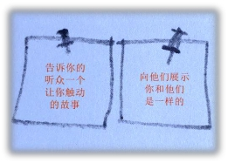
016
联结的故事
“人与人之间最短的距离是故事”
———特伦斯·加尔吉
17
在没有了解你是谁之前，是不会有人愿意听你
的演讲的。仅仅讲述你的业绩和简历非常无聊。
听众们会很快换频道。一个更有效的方法是讲
述具有联结的故事。这些故事讲述了听众关注
的个人特质，而这也正恰恰是你要告诉他们的
事。比如一个包含了你的经验，品质，目标，
你如何工作以及你看重的事情的故事。
你的联结的故事还应显示出你与听众有着许多
的共同点。一位有着杰出影响力的心理学家罗
伯特·恰尔迪尼(Robert·Cialdini)指出我们会被
与我们所相似的人影响。
在不同的场合应使用不同的联结的故事。在新
员工面前做自我介绍的故事应该与你在高峰会
我们所有人都会面临这样一种时刻：快速的与他 上用的故事有所不同。
人形成默契，建立信任或显示出个人品质。使用
联结的故事能帮助我们达成这些目标。 最重要的是毎一个你讲述的故事都会显示你的
个性。向某位你信任的人练习讲述你的联结性
2011年，澳大利亚CPA公司的首席执行官亚里 故事。他会给你最真诚的反馈。告诉你他们从
克斯·莫利(Alex Malley)在领导力高峰会上做了 故事中看到的你。
如下开场：
组织同样会有联结的故事。这些被称为“品牌”
“领导力可以在组织的所有层级中运用。当我 故事。问题是很多品牌专员看起来在讲故事，
12岁时，我的母亲生病住院。在那之前，我从 却遗忘了使用标准的叙事格式。他们往往会说
没有去过医院。我站在病房前，看上去非常无助 哈雷-戴维森的故事是有关个人主义，克服中年
而担忧。一位正在擦洗地板的门卫注意到了我。 危机和获得完全的自由。但这并不是在讲述一
他把手中的拖把放进水桶并靠在墙上向我走来， 个故事。一个标准的叙事格式一般会用下面的
说：”你一定是Alex，你的母亲现在病得很重， 话开始：“约翰·福克斯是众多典型的哈雷骑手
但是她一直在提起你。她非常非常爱你。“说着， 中的一个。在2004年，他庆祝了42岁的生日。
他把我带到了母亲的病床前。” 在当了那么多年富有经验的会计之后，他毅然
决定在剩下的生命中投身到追求自己的梦想中
在后来的聚会中，很多人说这个故事是他们那天 去。”
印象最深刻的一件事。
如何影响，吸引和鼓舞他人
17

Slide 18
18
如何影响，吸引和鼓舞他人
18

Slide 19
018
发现联结的故事
19
※
第一步——开始
写下在以住生活中对你影响最深的三件事
1.
2.
3.
※
第二步——商业观点
在以上三件事中，你能总结出什么商业观点？
※
第三步——你会在什么时候/场合讲述这些故事？
在什么样的场合下，你可以使用到这些故事。
如何影响，吸引和鼓舞他人
19

Slide 20
20
更多能帮助你获得联结故事的资源
以下问题能帮助你激发起找到联结的故事的回忆：
当还是个孩子时，你是在哪里长大的?
从那以后的一些关键记忆
在职业生涯早期曾经影响过的你的事物：
导师，学到的教训，成功或失败的经验
你最喜欢做的事情是什么？
你最喜欢做的事是什么?航海，指环王?或者各类
修修补补的事?
某些事件的关键字：亲近的人，成就，学习，爱，
生气，失望，成功，换工作，鼓舞，价值，孩子，
嘲笑。。。。。等等
最棒/糟糕的时刻：
家庭生活以及与之相关的影响：孩子，伙伴，你
看中的人。。。。。。等等
如何影响，吸引和鼓舞他人
20

Slide 21
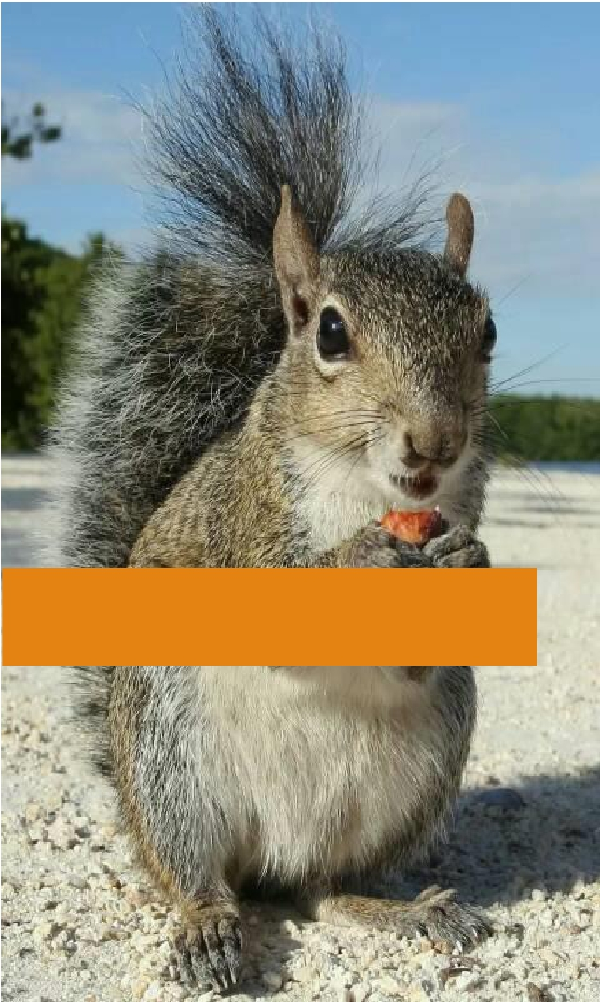
020
21
“伟大的故事只拥抱会讲故事的人”
-----艾拉·格拉斯
如何影响，吸引和鼓舞他人
21

Slide 22

021
第三部分：
创建自己的故事
如何影响，吸引和鼓舞他人
22

Slide 23
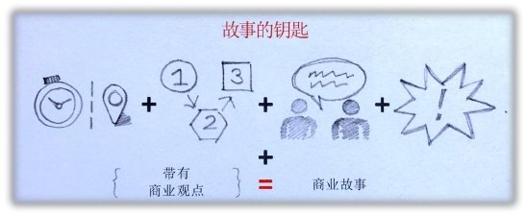
022
故事的钥匙
下面是你所需要知道的发现一个口头故事的最基
23
如果你听到了人名，尤其是当你听到了一段
本的技能。这是构建一个叙事故事最基本的技巧。 对话，那么你已经进入了那个故事。
一般而言，故事会以以下三种方式开始：时间标
志、地点标志、或人物标志。不过口头性故事一
般会用时间标志开始。如果你听到某人开始说：
“在星期二那天。。。。。”或者“不久之
前。。。。。”或者“在1991年。。。。。”，
很可能你会在后面听到一个故事出现。
请记住，故事是有关已经发生的事 - 这件事之后
连着那件事。好的故事能让你“看”到。但是伟
大的故事能让你"感受"到发生的事情。
另外一个故事的关键点，是听到了某些出乎
你意料的事情。对听众而言，故事会告诉他
们一些新的事物。一些起码他们未曾预料到
的事物。
最后，对商务故事而言，必须要体现一个观
点。比如可以用下面这个观点引出后面的故
事：“为了成功的获得销售，你必须关注你
的客户。”后面的故事将会展现这个观点。
如何影响，吸引和鼓舞他人
23

Slide 24

24
※
练习—课前作业：发现故事
故事 #
1.
2.
3.
4.
5.
6.
7.
8.
9.
10.
故事
○
○
○
○
○
○
○
○
○
○
你的回答
非故事
○
○
○
○
○
○
○
○
○
○
故事
○
○
○
○
○
○
○
○
○
○
你的回答
非故事
○
○
○
○
○
○
○
○
○
○
你的得分：
如何影响，吸引和鼓舞他人
24

Slide 25
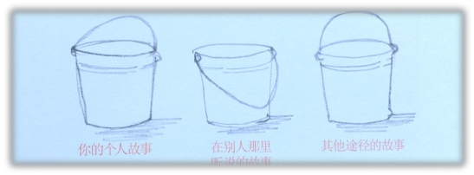
026
成为故事的收集者
25
现在，你应该已经意识到，成为一个会讲故事的管
理者的关健一点是要拥有一个庞大的故事库。可以
把收集作为一种习惯，一个流程。这样你很快就能
在需要的时候找到合适的故事来讲述。
到合适的故事。
2. 别人告诉你的故事
记下你曾经听说过的那些出色的故事。非常重
不要永远徘徊在一个故事里······“哇，玛丽又来了。 要的一点，永远不要把别人发生的故事搬到自
我希望她再不要又讲一遍潘多拉的故事吧······。” 己身上 - 我们曾经见到过这样的事，真是非常
避免这种状况的最好方法，就是你有一个故事银行。 糟糕。但是你可以讲述别人的故事，只要这不
是隐私或者已经获得当事人的许可。你可以用
注意到故事 下面的话开头：“另一天，彼得和我分享了一
些在他公司里发生的事情。。。。。。”然后
我们很多人当故事发生时并不能意识到。我们经常 可以开始讲述彼得的故事。正如我们在后面描
是太忙了，以至于总是很快的从一件事转移到另一 述故事聆听中提到的，听的艺术是提问。提问
件事去。 能帮助获得一个故事而不是一个建议。在这方
面我们在完整的课程中会有详细介绍。简单来
故事是有情感的。所以，下次，如果你正感受喜悦， 说，不要仅仅是问“什么?”，“怎么?”“为
悲伤，沮丧或生气······请注意自己的情绪反应，并
回想是什么事引发了这样的情绪。这很可能会帮助
你发现一个将来可以使用到的故事。
希望你能在生活中处处发现故事：工作中发生的事，
报纸上报导的事件，和同事的对话等等。事实是，
故事象鱼一样滑，如果你不能牢牢的抓住它，它就
会悄悄的溜回你的意识深处。以至于当你需要它的
时候却找不到了。
发现故事
你可以从下面三个来源中获取你的故事
1. 你自己的故事
当一些不寻常事发生时，你需要抓住最重要的点在
笔记本中记录下来。或者使用一种APP例如印象笔
记。这些故事将来会被再次讲述，你不需要挖空心
思记下每个细节。只需要摘录下关键的情节以便于
你再次回忆。比如人的姓名，日期等容易遗忘的点。
当需要时，你可以使用印象笔记中的标签功能来找
toAnecdoteCircles》.
3. 其他
这是收藏故事的宝库。所有流行的商业书籍都
列满了故事。学习如何讲述这些故事，你只需
要在阅读时在脑海中重现那些发生的场景。使
用你所有的感官去注视，聆听，品尝和感受。
这些能帮助你记住故事。然后坐下来，想一想，
故事中最重要部分是什么?其中讲述了一个什么
样的观点?回答这些问题有助于你复述这些故事
时抓住重点。最后，做摘要记录下来以便于将
来需要使用时能找到。
在本手册的最后，我们会列出一些资源里面有
许多的故事，你将来可以使用。
如何影响，吸引和鼓舞他人
25

Slide 26

26
※
练习
你会如何在组织里找到故事？
如何影响，吸引和鼓舞他人
26

Slide 27
028
27
开始建立你的个人故事银行
确定记录故事的工具。有许许多多的可供选择的
小工具：印象笔记和OneNotes都是非常好的工
※
活动 1#
具。及时把那些让你深有感触的时刻记录下来，
在工具中不断添加你的故事。
下一次当你需要做一个演讲，或者在一个重要的
会议前做个开场时，翻阅你的故事银行。你将会
惊讶的发现，所有合适的故事就在那里！
不要试图过于详细的记录你收集的故事 - 这会阻
碍你往故事库中添加新素材。以下是一些可供参
考的小贴士：
● 给故事命名。我们建议可以使用老友记中的
方法来命名。在电视连续剧《老友记》中，
每一集的片名都使用了和故事相同的关键情
节，比如：“乔伊在那里吃了个三明治。”
● 标注出你的主要商务观点
● 记录下日期，关键事件点以及关键细节，比
如：姓名
每日一省
每天花个几分钟想一想，一天中你印象最深刻的
事件。是否其中有能够添加到你的故事库中去。
你打算从哪里开始建立你的故事银行？
□ Evernote
□ OneNote
□ 笔记本
□ 其他
如何影响，吸引和鼓舞他人
27

Slide 28

28
※
活动 2#
在工作坊结束时，每个人至少收集到5个有意思的故事。
故事名称：
关键情节：
商务观点：
使用场合：
1.
来源：
2.
来源：
3.
来源：
4.
来源：
5.
来源：
如何影响，吸引和鼓舞他人
28

Slide 29

034
29
“单独的逻辑无法点亮行动”
如何影响，吸引和鼓舞他人
29

Slide 30

035
第四部分：
鼓舞和感染你的听众
如何影响，吸引和鼓舞他人
30

Slide 31
036
“为什么”非常重要
31
人们乐于去了解"为什么"。事实上，当我们理
解为什么需要这么做，或者这是如何产生的，
我们对于相关细节的理解和记忆将会极大程度
的提高。
后面会发生的事情，故事为决策变化背后
的原因做了最好的注解，使之看起来更富
有意义，并能让我们把其他公司发生的故
事与之产生连结。
故事对于“为什么”是一种最好的解释方法。
在故事中我们将会看到产生变革的原因，以及
被“诅咒”的知识
你是否曾经经历过这样的时刻，你自认非常仔
细而清晰的解释了某些观点，但是底下的听众
却看起来一头雾水？如果回答是“是”的话，
那你很可能跳进了“被诅咒的知识”。
很简单，知识告诉我们：“一旦我们知道了某
些事情，我们是无法想象那些对此一无所知的
人的感受的。”
最直接的后果就是，我们用来解释这些事情的
方法，是基于一种对方完全不知道的假设之上
的。
这种现象是1990年，由一位斯坦福大学的心
理学毕业生伊丽莎白·纽顿发现的。纽顿设计了
一个简单的游戏。游戏中的一方被安排做“乐
手”，另一方则被安排做“听众”。每一个乐
手选择一首非常著名的歌，比如“生日歌”，
然后按照节奏在桌上敲击旋律。而听众
的任务则是仔细的听，然后猜对方敲的
是哪首歌。
在纽顿的观察中，“乐手”们一共敲击
了120首歌曲，但是听众仅仅猜出了其中
的3首。猜中率只有可怜的2.5%。在揭晓
答案之前，纽顿请“乐手”们预计一下，
到底听众能猜出多少首歌。大多数人猜
50%。“乐手”在40首歌曲中只能够让
听众猜出1首，但他们其实以为2首歌曲
之中能猜出1首。
如何影响，吸引和鼓舞他人
31

Slide 32

32
如何影响，吸引和鼓舞他人
32

Slide 33
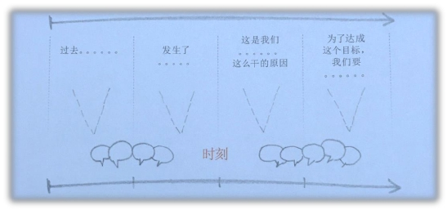
038
清晰的
故事
正如前面所说，人类是追求意义的生物。我们需要
知道“为什么”。为什么我们要在领导力发展上花
费这么多的时间?为什么我们要把工厂搬到亚洲?为
什么CEO这么着迷于杰出的客户服务?当我们没有
答案的时候，我们感到被打击了。我们对于未知的
感受可以从轻微的不愉快到深深的沮丧。这将会极
大的影响我们的士气和产能，对业务造成影响。
令人吃惊的是，仅仅了解决策背后的原因就能更好
的帮助我们接受决策。有时候甚至你还没有同意这
个决策 - 只要这个原因看起来是有逻辑并且是公正
的。有关于做决策的故事中，是否有意义要比大家
是否喜欢这个决策更重要。
我们同时也需要知道究竟发生了什么以帮助我们更
好的理解某些细节。我们总是倾向于把所有的事情
放进具体的背景和环境，来理解其中的目的和意义。
故事是一个非常好的的方法分享决策背后的原因以
及围绕这个原因发生的事件。我们称这种故事为
“清晰的故事”。并且它具有以下的结构：
33
创建一个清晰的故事最好的人，就是做决策
的人。从清晰的阐述所制定的决策开始，然
后回溯到所有以前在过去发生，影响当前这
个决策的事件。然后把最重要的事件写下来，
放进当时做决策的大背景下。这样你就有了
故事的前三个重要部分。
最后结尾时，通过一个现实生活中真实的例
子来演绎你的最终目标。这样能帮助你的听
众形象的理解变革成功后，未来会怎样。
如何影响，吸引和鼓舞他人
33

Slide 34

34
※
练习
在你的小组中，选择一个有争议的事件，练习使用清晰的故事结构阐述。
为了达成这个目标，
❍
我们要……
所以现在……
●

发生了……

过去……
小贴士：
1.从第三步开始“所以现在……。”记录下一些
发生的事件，或者你觉得应该要做的事
2.回到第一步和第二步。不要在过去花费太多的
时间，只要能说明第三步的事件发生时当时所处
的状况就可以了
3.完成第四步 — 你想要达成的目标。不要写成
清单，用描述性的语言来演绎当目标达成时的
具体情境
4.不要遗忘那些重要的“时刻”
如何影响，吸引和鼓舞他人
34

Slide 35

040
35
清晰的故事
与战略
清晰的故事最重要的一个作用就是用来沟通战略。 通过清晰的故事，组织能把纸面上的战略转换
战略沟通的重要性不言而喻。但是其中的困难程
度却是不为人知。比如：卡普兰和诺顿的2005年
【5】研究发现95%的员工不知道公司的战略是
什么。
2011年，一个基于450家全球性企业的调研显示，
80%的公司员工并不清楚知道公司的战略是什么。
【6】很多公司不得不面对这样一个令人尴尬的
小秘密：当询问员工公司的战略是什么时，他们
不得不依赖于一本小册子来告诉自己。很少有人
能把战略真正装在自己的脑袋里，从而在日常的
决策中围绕战略而行。在战略的制定和战略的沟
通之间有着巨大的断层。如何把这个断层连接起
来，关键在于如何沟通并帮助员工理解战略。
成战略性故事。战略性故事具有非凡的力量，
员工可以在脑海中“构建”，记忆并传颂它。
一个精心设计的故事，不但能回答“为什么”
的问题，而且能在情感上激励和鼓舞大家采取
行动。
如何影响，吸引和鼓舞他人
35

Slide 36

36
※
练习 B
在你的小组中，选择一个战略元素。可以是带有争议的观点或者是一个变革。
小贴士：
1.从第三步开始“所以现在……”列出3-4个有关 3.完成第四步 — 如果第三步可以达成的时候，
于这件事的选择 你能获得什么样的成功？当成功时的是如何的
2.回到第一步和第二步。不要在过去花费太多的 4.不要忘记那些重要的“时刻”
时间，只要能说明第三步的事件发生时当时所处
的状况就可以了。找到（第二步）中的转折点
为了达到这些，
我们要……
❍
所以现在……
●

发生了……

过去……
如何影响，吸引和鼓舞他人
36

Slide 37

042
37
“用逻辑去改变一个原本不是用逻辑创造的事物，是非常困难的”
-----戈顿·利文斯敦
如何影响，吸引和鼓舞他人
37

Slide 38

043
第五部分：改变根深
蒂固的观念
如何影响，吸引和鼓舞他人
38

Slide 39
044
为什么改变
人们的想法很难
39
我们拥有我们所创造的事物
我们在之前部分就解释过，当我们面对一些模
糊不清的状况 - 比如当你的CEO出乎意料的来
惊人的一致：他们用了几乎比随机号码
持有者多5倍的价钱从那些自己选择彩票
号码的人手中把彩票买回来。【7】
到你的公共区域 - 我们经常会自动构建一个看
似合理的故事来解释这一切。由于人总是对自
己创建的东西深信不疑，即使我们创造的故事
是假的，我们仍然很难放弃它。这也许可以用
来解释为什么有些人对于自己相信的东西非常
固执。
曾经有一个非常有名的行为学测试。参加者被
分成两队。一队人被随机的告知了一个乐透彩
票号码，另一队人则被告知他们可以自己选择
他们的彩票号码并写在空白彩票上。在开彩前，
研究者打算从这些人手中把彩票买回来。无论
是在什么地区或者什么人群，研究者发现结果
总部模式
“告知引发拒绝，询问紧跟着可能，参与才真正带来承诺。”
------佚名
想象一下下面这个常见的场景：总部决定要针对某
些问题做出解决方案。一群聪明人被集合起来获得
清晰的授权和资源。这个团队工作的非常努力并提
们不喜欢被告知应该做什么。即使那些解决
方案非常棒，如果仅仅是简单的迫使，大家
还是会抵抗的。
出了解决方案。然后他们开始与业务部门接触并说
服大家开始适应新的解决方案。结果会如何呢?拒绝。
我们称这种现象叫总部效应。在组织中我们不断看
到在重复同样的情景。大部分失败的原因是因为人
确认偏见
心理学家定义了一种我们大家都有的偏见：确认偏见。
当你对某事持有一种强烈的观点时，其他人给了你一
些可供选择的建议。这些建议只有当和你原有的观点
相吻合时，才对你有效。【8】事实上我们更愿意从
故事中接受新观点 - 我们会聆听并不带判断的去思考
故事中的想法，从而自由的做出自己的决定。确认偏
见也可以用来描述我们会主动寻找那些支持自己观点
的信息而拒绝反对的那一面。毫无疑问，改变人们的
思想有多困难!
如何影响，吸引和鼓舞他人
39

Slide 40
40
如何影响，吸引和鼓舞他人
40

Slide 41
046
故事如何影响人的改变
大部分我们用来影响他人的意图就是不断找到
劝服的观点或语句来改变他人。但是正如前面
已经证明的确认偏见，这些观点只能让别人更
抗拒，或者只能加强他们已经相信的东西。这
是一种“推压策略”。
故事是“拉动策略”
故事在影响他人改变思想或行为中担任了一个
非常有力的角色。因为故事并不是试图去劝说
或说服听众改变，而是邀请大家一起去思考更
多的可能性。
2010年，三名普林斯顿大学的神经科学家运用
功能性磁共振成像显示了人的大脑听故事的活
动正好和讲故事时的活动相反。他们称之为神
经耦合。【9】
故事是一种“拉动策略”。因为听众运用在故
事中的细节在自己的脑海中创造了一幅新的图
片。这样，听的人就“拥有”了这个故事，而
这是不会触发“确认偏见”的。
如何影响，吸引和鼓舞他人
41
41

Slide 42
42
如何影响，吸引和鼓舞他人
42

Slide 43
048
反面-故事
43
在每一个“官方”的组织故事里总有大量的
※
练习
与之相矛盾的故事。这些故事会阻碍你影响，
吸引和鼓舞他人。我们称这些故事叫做“反
面-故事”。当你试图处理这些故事时，你要
牢记这条重要的准则：你无法用事实去攻击
一个故事，你只能用一个更好的故事去击倒
另一个。
2011年，就在史蒂夫·乔布斯(Steve Jobs)去
世前的几个月，他在苹果全球发展大会上介
绍了iCloud。在把iCloud描述成苹果“下一
个重大产品”后，乔布斯说道：“现在，你
也许会问，”为什么我要相信这一切?“有人
已经给我买了Mobile Me!“听众们顿时哄堂
大笑。大家都知道当初试图用Mobile Me来
提升苹果的用户友好多遭到了失败。这个产
品完全没有用。乔布斯继续说：”我只想说，
这对我们而言并不是最好的时刻，但是我们
从中学到了很多。”【10】
在今天的工作坊中，我们会向你展示一个富
有影响力的故事是如何扭转一个固有观念的。
列出在组织中面临的反面故事。描述故事的战
略，你的项目，团队和你的产品。
如何影响，吸引和鼓舞他人
43

Slide 44
44
如何影响，吸引和鼓舞他人
44

Slide 45
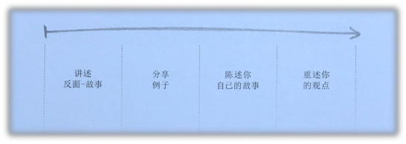
050
45
富有影响力
的故事
当你试图去改变对方的想法时，最好先讲故事然后 如何构建一个富有影响力的故事
再阐述你的观点。在开始的时候先讲故事的最大效
力就是向你的听众提供了一个明白无误的例子，令 从找到你最主要的观点开始，比如“寻找一个简单
对方无法视而不见。故事为你的观点提供了证据。 的解决方案”。找到你的主要观点能为你的故事带
对方能不带任何批判的去聆听。 来巨大的不同。因为这能帮助你决定要保留（或放
弃）什么样的细节。我们称之为相关话题。
当你试图去改变一种根深蒂固的观点，改变行为，
抨击反面故事，或仅仅想让别人能用另外一种不同 然后找到一个能说明你观点的故事。这需要花费一
的方法思考时，请运用这些富有影响力的故事。 点时间，因为并不是所有的故事都时时刻刻停留在
我们的舌尖上可以随时讲述的。这就需要你建立自
己的故事库。当在挑选故事时，首先建议用你自己
的，然后可以是你公司的，如果上面两个都找不到，
再考虑从另外的地方找。
现在可以开始构建你的故事了。最后结尾重申你的
观点。
如何影响，吸引和鼓舞他人
45

Slide 46

46
※
练习
想一想公司里已经约定俗成的一个做法，尽管这
个做法在公司并不成功 - 一个反面故事产生了。
运用影响力故事的模式来构成一个不同的观点
如何影响，吸引和鼓舞他人
46

Slide 47

052
47
“吹牛和发誓是毁掉一个人的最好的武器”
-----罗伯特·麦基
如何影响，吸引和鼓舞他人
47

Slide 48

053
第六部分：
呈现商业价值
如何影响，吸引和鼓舞他人
48

Slide 49
055
案例分析与
故事
案例分析通常撰写困难，不易阅读而且很难被记
住。为了证明成功和专业，他们经常使用大量的
术语，申明和断言。这真的让人兴味索然，最好
的情况也就是对读者没产生任何影响。
你可以通过成功故事有效的呈现你的商业价值 -
除了案例分析外，另外一种选择。成功的故事非
常具有力量：想象你的客户在组织中讲述你的成
功故事，并不断被他人转述……
49
让我们来看一看下面这个例子:
【艾莉森】是 一个专业的税务服务机构的
全国管理合伙人。她管理着大约800名员
工。税务工作需要改革，但是让所有的业
务伙伴上轨道真是比学会赶猫还难。而且，
员工意见调研显示他们一点也不理解新的
战略，不知道未来他们的角色是什么，令
他们头晕。【艾莉森】感到所有的沟通压
力都压在了她一个人的肩膀上。她邀请了
Anecdote公司帮助她把纸面上的公司战略
转换成战略故事。并且在过程中邀请了很
多业务伙伴和员工参与。变革中最重要的
20位领导人参加了培训，学习如何去讲述
战略故事。工作坊结束后的一个多礼拜，
【艾莉森】要求Anecdote回访并给出反馈。
三个原本最持怀疑态度的批评者告诉【艾
莉森】这个工作坊非常有价值。许多员工
听到业务伙伴讲述的故事后也主动告诉
【艾莉森】他们终于理解了新战略。【艾
莉森】非常激动，当即决定所有业务伙伴
都必须参加故事的力量课程。
如何影响，吸引和鼓舞他人
49

Slide 50
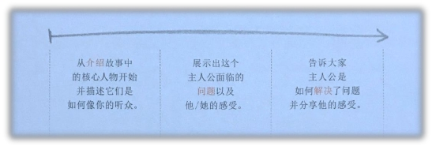
056
成功的故事
为了从他人的成功中学习，我们试图从中发现他
究竟做了些什么来获得积极的结果。案例分析通
常仅仅从公司的角度进行分析。这令到听众很难
把个人与公司相连接。而故事则全然不同，故事
从个人层面出发，从而使个人与公司的连接更加
容易。
成功的故事模式能从个人出发，从而吸引听众更
关注已经发生的事，并从中学到自己该如何行动。
如何构建成功的故事
从介绍故事中的核心人物开始，告诉你的听众那
些人和他们有多么相似。你的听众会非常热切的
想知道那些人的名字以及是否真的和自己那么象，
是否和自己面临着同样的挑战。例如：如果你的
听众是资深的资讯系统工作人员，他们会非常想
知道有关一个首席资讯长官(CIO)成功故事，想知
道他是如何实施一个新的在线订票系统。
然后描绘这个主人公所面对的问题以及当时的感
受。比如：可以告诉大家旧的订票系统是如何在
一个不合时宜的时间里崩溃了，而这位CIO当时
有多么尴尬。
50
最后告诉大家主人公是如何解决了问题并分享
他的感受。例如，讲述CIO是如何经过一个严
苛的挑选流程并实施了一个最先进的订票系统。
告诉大家这位CIO现在有多么为他的团队而骄
傲，这个解决方案也为公司的业务带来多大的
改变。
如何影响，吸引和鼓舞他人
50

Slide 51

51
※
练习
挑选一个你熟悉的案例分析，然后把它转换成一
个成功的故事
如何影响，吸引和鼓舞他人
51

Slide 52

058
52
“老天给了我们两只耳朵，只有一张嘴，请善用它们”
-----佚名
如何影响，吸引和鼓舞他人
52

Slide 53
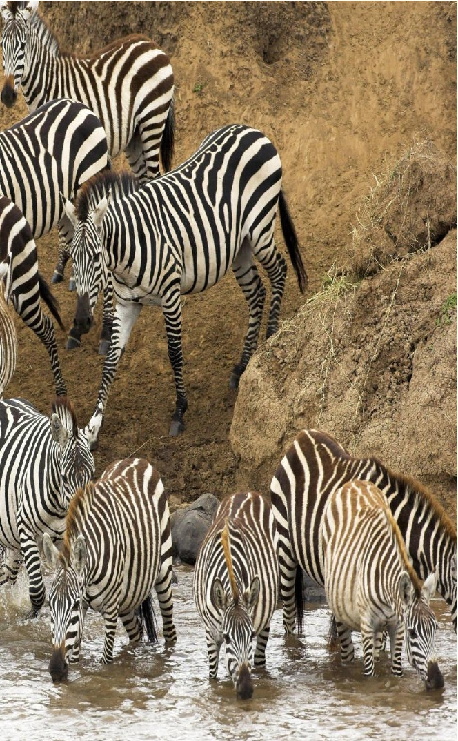
059
第七部分：
发现真相
如何影响，吸引和鼓舞他人
53

Slide 54
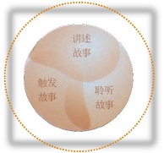
060
故事 聆听，讲述和触发
54
在更深入的探讨之前，我们要提醒大家，讲故
事并不仅仅是“讲述”故事，还有更多的工作
要做。为了能从叙事中得到更多收获，我们需
要意识到在讲故事中故事聆听和故事引发与讲
述故事本身同样重要。聆听，引发和讲述构成
了讲故事的三项元素。所有这三个元素构成了
一个故事作品。
听是一种艺术，能令到别人分享他的故事。这
意味着通过精心设计的提问技巧启发对方的故
事而不是仅仅表达他的意见。例如，如果你问
某人：“你是如何在公司里提供良好的服务
的?”，很可能你会听到下面的回答：“我们
关注细节并尽我们所能展现出我们对客户的关
心。”但是，如果你问：“你曾经什么时候在
公司里观察到了杰出的客户服务？”，很可能，
你会收获一个故事。故事的开头可能是这样的：
“哦，实际上，有一
天，一位客户想要做一笔2,5000的现金
存款业务......”慢慢你会进入一个有关那
天发生的一个故事。正如格言所说：
“演出来而不是仅仅陈述行动。”
故事引发是指某位领导者在组织里做了
某些值得纪念的事情，人们会一再的提
及曾经发生的事。与许多在组织里每天
偶然发生的插曲不同，故事引发是一种
有目的，带有标志性的行为。这种行为
是为了支持组织中正在进行的变革而做
出的。例如：作为CEO，你想要令组织
的结构更为扁平化。为了显示出你对这
件事非常认真，你重新安排了你的办公
室。把自己和其他下属一起放到一个更
开放的空间。这些行为就会引发出一到
两个故事。
故事讲述是为了说明某个业务观点而有
目的的重述组织中曾经发生的事。一个
好的商务故事能帮助听众更好地“看”
到组织中曾经发生的事，更好的“感受”
到组织中曾经发生的事情。正如我们所
知，人们会记住他们所“感受”到的事。
如何影响，吸引和鼓舞他人
54

Slide 55
55
清晰的故事
清晰的故事的结构可以用来在组织中沟通战略， 在这种情况下，使用精简版的结构最佳：“过
解释变革，描述一个项目或为团队提供明确的
方向及其他更多的应用。
你也可以在“即兴”场合中使用这种结构 - 比
如需要在一些不加思索的场合回答问题。
去。。。。。”，然后一些事情发生
了。。。。。 ，“所以现在。。。。。”，
“为达成这个目标我们要。。。。。”
如上图所示，清晰的故事的结构可以作为其他
故事模型的框架。
联结的故事
正如我们前面提到过的，联结性故事可以在当
你需要快速建立亲密关系，建立信任或显示你
的个性时使用。请记住，不同的场合会使用不
同的联结性故事。
你的联结的故事不必令人“惊奇”；基至是能
反应钥个性的最简单的经历也能与你的听众产
生共鸣。
影响的故事
富有影响力故事的结构可以使用在当你需要克
服以往根深蒂固的观点或者要针对阻碍进程发
展的反面故事时使用。
影响力故事的关键部分就是为听众从另外一个
角度提供参考。荏至有时候你可以使用两种例
子：一个负面的例子引起人们的关注，
成功的故事
成功的故事可以用来做补充荏至代替案例分析。
这在销售中非常重要。通过一个与听众具有相
同个性，面临同样挑战的人把故事和听众联结
在一起。听众会自己对形势做出分析。把解决
问题时经历过的情感传递给听众，让他们自己
体会在解决自己的问题时的感受。
也许今天你不能完成有关你的联结的故事，运
用模板继续确定和构建你的故事。发展出有效
的联结的故事对于提高你故事的影响力是非常
值得的。
另一个正面的例子鼓舞人们积极采取行动 - 如
果这就是你想要的效果，那么用积极的例子来
结束你的故事。
如何影响，吸引和鼓舞他人
55

Slide 56
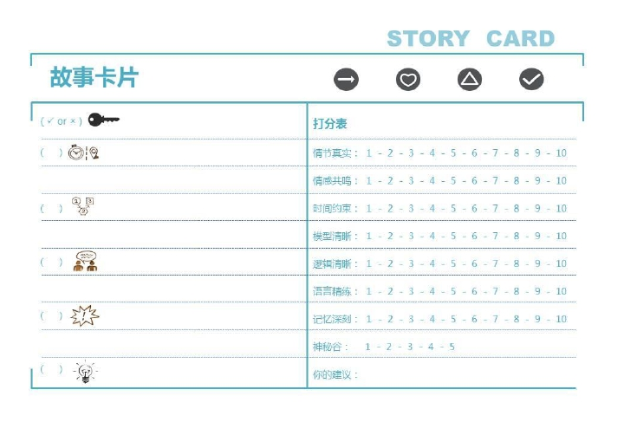

072
56
如何影响，吸引和鼓舞他人

Slide 57
073
57
如何影响，吸引和鼓舞他人

